Slide 1
PERTEMUAN KE : 4 PENANGANAN PERALATAN RANTAI VAKSIN

Slide 2
A.PENGERTIAN
Peralatan rantai vaksin adalah seluruh peralatan yg digunakan dalam pengelolaan vaksin sesuai dg prosedur untuk menjaga vaksin pada suhu yg telah ditetapkan.
B.JENIS PERALATAN RANTAI VAKSIN di PUSKESMAS
1. LEMARI ES
a. Sitem pendinginan
Lemari es berdasarkan system pendinginannya dibagi 2 yi:
1.Sistem kompresi
Pada system ini menggunakan kompresor sebagai jantung utama untuk mengalirkan Refrigerant (zat pendingin ) ke ruang pendingin melalui evaporator.
Bahan pendingin yg digunakan pd system ini adalah refrigerant type Non CFC seperti R- 134a

Slide 3
2. Sistem absorpsi
- Lemari es ini menggunakan pemanas listrik atau menggunakan nyala api minyak tanah atau gas LPG (Propane/ Butane )
- Panas ini diperlukan untuk menguapkan bahan pendingin berupa amoniak ( NH3 ) agar dpt berfungsi sbg pendingin di evaporator.

Slide 4
Perbedaan sistem ini di lapangan dapat digambarkan spt ini:
Vaksin sensitif panas
Sistem kompresi | Sistem absorpsi
Lebih cepat dingin Menggunakan kompresor sebagai mekanik yg dpt menggunakan aus Hanya dg listrik AC /DC Jika terjadi kebocoran pd system mudah diperbaiki | Pendinginan lbh lambat Tidak menggunakan mekanik shg tdk ada bag yg bergerak shg tdk aus Dpt AC /DC atau nyala api minyak tanah / gas Jk ada kebocoran pd system tdk dpt diperbaiki

Slide 5
TERMOSTAT
Bila suhu lemari es sudah stabil antara +2° C - +8° C,maka posisi termostsat jangan diubah-ubah BERI SELOTIP !
Mengubah thermostat bl suhu pd lemari es dibawah +2 °C atau diatas +8° C
Perubahan thermostat tidak dpt mengubah suhu lemari es dalam sesaat
Perubahan suhu dapat diketahui setelah 24 jam

Slide 6
Perbedaan antara bentuk pintu buka depan dan bentuk pintu buka keatas:
Bentuk buka dari depan | Bentuk buka dari atas
a.Suhu tdk stabil Pd saat pintu lemari es dibuka kedepan maka suhu dingin dr atas akan turun kebawah dan keluar. b.Bila listrik padam relative tdk dapat bertahan lama c.Jml vaksin yg dpt ditampung sedikit d. Susunan vaksin mejadi mudah dan vaksin terlihat jelas dr samping depan | Suhu lbh stabil Pada saat pintu lemari es dibuka keatas maka suhu dingin dr atas akan turun kbwh dan tertampung BL listrik padam relatif suhu dpt bertahan lama Jml vaksin yg dpt ditampung lbh byk Penyusunan vaksin agak sulit krn vaksin bertumpuk dan tdk jelas dilihat dr atas

Slide 7
b.Bentuk pintu lemari es
1.Bentuk buka dr depan (front opening)
Lemari es / freezer dg btk pintu buka dr depan byk digunakan dlm rmh tangga atau pertokoan spt : dg bentuk pintu buka dr depan byk digunakan dlm rumah tangga atau pertokoan,seperti untuk menyimpan makanan,minuman,buah2an yg sifat penyimpananya sgt terbatas.btk ini tidak dianjurkan utk penyimpanan vaksin.
2.Bentuk buka keatas (top opening)
Umumnya btknya freezer yg biasanya digunakan utk menyimpan bahan makanan,minuman,ice cream, daging atau lemari es utk penyimpanan vaksin. Salah satu btk lemari es top opening adalah ILR (Ice-Lined Refrigenerator) yaitu freezer yg dimodifikasi menjadi lemari es dg suhu bag dlm +2° C - +8° C.

Slide 8
2.KOTAK DINGIN ( Cold Box )
Adalah wadah dg insulasi tebal utk menyimpan vaksin sementara atau membawa vaksin.
Mempunyai volume kotor 40 liter dan 70 liter.
Ada 2 macam:
a.Terbuat dr plastic dg insulasi polyuretan
b.Terbuat dr kardus dg insulasi polyuretan
Bl pengepakan benar tdk dibuka buka dpt bertahan slm 2 hr.

Slide 9
3.VACCINE CARRIER / THERMOS
Suatu alat utk mengirim / membawa vaksindr Puskesmas atau tempat pelayanan imunisasi linnya yg dpt mempertahankan suhu +2° C-+8° C
4.KOTAK DINGIN CAIR ( Cool Pack )
Suatu wadah plastik berbentuk segi empat,bsr ataupun kcl yg disi dg air yg kmd didinginkan pd suhu +2° C dlm lemari es slm 24 jam. Bl kotak dingin tdk ada dibuat dlm kantong plastik bening.
5.KOTAK DINGIN BEKU ( Cold pack)
Wadah plastik berbentuk segi empat, bsr ataupun kcl yg diisi air yg kmd didinginkan pd suhu -5° C – 15° C dlm freezer slm 24 jam. Bl tdk ada dibuat kantong plastik bening.

Slide 10
C.PERAWATAN LEMARI ES
1. Harian :
a.periksa suhu lemari es 2 kali sehari setiap pagi dan sore kmd catat suhu pd buku grafik suhu.
b.Buka lemari es jangan lebih dr 5 menit,hindari buka tutup lemari es.
c.Thermostat tdk perlu dirubah bl suhu sdh stabil antara +2° C - + 8° C
2.Mingguan :
a.Bag luar dr lemari es / freezer bersihkan utk menghindari karat (korosif)
b.Periksa kontak listrik pd stop kontak,upayakan jangan kendor.
3.Bulanan
a.Bersihkan bag luar dan dalam lemari es / freezer
b.Bersihkan karet sea pintu dan periksa kerapatannya dg selembar kertas , Bila perlu beri bedak atau talk.
c.Bila pd bag dinding yg telah dilapisi lempeng aluminium atau acrylic atau multiplex telah timbul bunga es segera lakukan pencairan.

Slide 11
D.SUKU CADANG LEMARI ES
- Penyediaan suku cadang merupakan salah satu upaya agar lemari dapat sll berfungsi dg baik dan benar.
E.PENEMPATAN LEMARI ES
1.Jarak minimal dg diding belakang 10 – 15 cm / pintu dapat lemari es dapat dibuka.
2.Tdk terkena matahari langsung
3.Mempunyai sirkulsi udara yg cukup.
4. Setiap 1 unit lemari es menggunakan hanya 1 stop kontak listrik tersendiri.

Slide 12
F. PENGELOLAAN VAKSIN
1.Penerimaan /pengambilan vaksin ( transportasi )
* Pengambilan vaksin dr kabupaten/kota ke Puskesmas menggunakan peralatan rantai vaksin yg sdh ditentukan mis : cold box atau vaccine carrier.
* Jenis peralatan pembawa disesuaikan dg jml vaksin yg akan diambil.
* Vaksin yg yg boleh digunakan yg VVM tingkat A / B kec : BCG , krn tingkat C dan D tdk usah diterima krn tdk dpt digunakan lagi.
*Kedalam alatnya masukkan cool pack dan bag tengah letakkan thermometer muller, bl ada freeze tag /wach untuk jarak jauh dapat dimasukkan kdlm alat pembawa.
*Selama perjalanan alat pembawa vaksin yg sdh berisi vaksin tidak boleh terkena sinar matahari langsung.

Slide 13
2.Penyimpanan Vaksin
a.Semua vaksin disimpan pd suhu ant + 2C° - +8° C
b.Sbg penahan dingin & kestabilan suhu bag bawah lemari es diletakkan cool pack.
c.Vaksin HS : BCG. Campak, Polio letak penempatannya dekat evaporator.
d.Vaksin FS : DPT, TT, DT, Hepatitis B, DPT –HB letak penempatannya lebih jauh dr evaporator.
e. Agar terj sirkulasi udara yg baik, beri jarak antara kotak vaksin min 1-2 m / 1 jari tangan.
f. Bag tengah lemari es letakkan 1 bh thermometer Muller & ant vaksin Hepatitis B atau DPT letakkan 1 bh freeze tag.
g,Agar tdk terkena sinar ultra violet,vaksin simpan dlm kotak kemasan.
h.Pelarut vaksin Campak & BCG tidak boleh beku, simpan pada suhu kamar.

Slide 14
3.Pemantauan Suhu
Tujuannya :
Mengetahui suhu vaksin slm pendistribusian & penyimpanan, apa vaksin pernah terpapar / terkena panas yg berlebih ataupun suhu yg terlalu dingin / beku.
Sehingga petugas mengetahui kondisi vaksin yg digunakan dlm keadaan baik atau tidak.
Gambar :
Susunan vaksin lemari es buka atas ( type RCW 42 EK) dan
Susunan vaksin lemari es buka atas (RCW 50 EK ) tingkat Puskesmas.

Slide 15
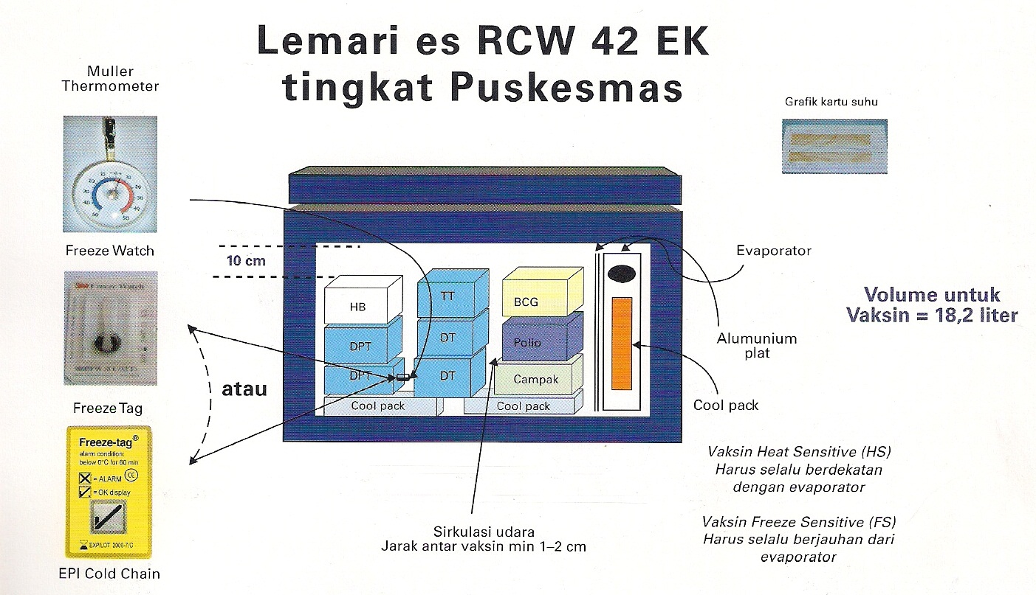
Gambar: Susunan vaksin lemari es buka atas ( Type RCW 42 EK )

Slide 17
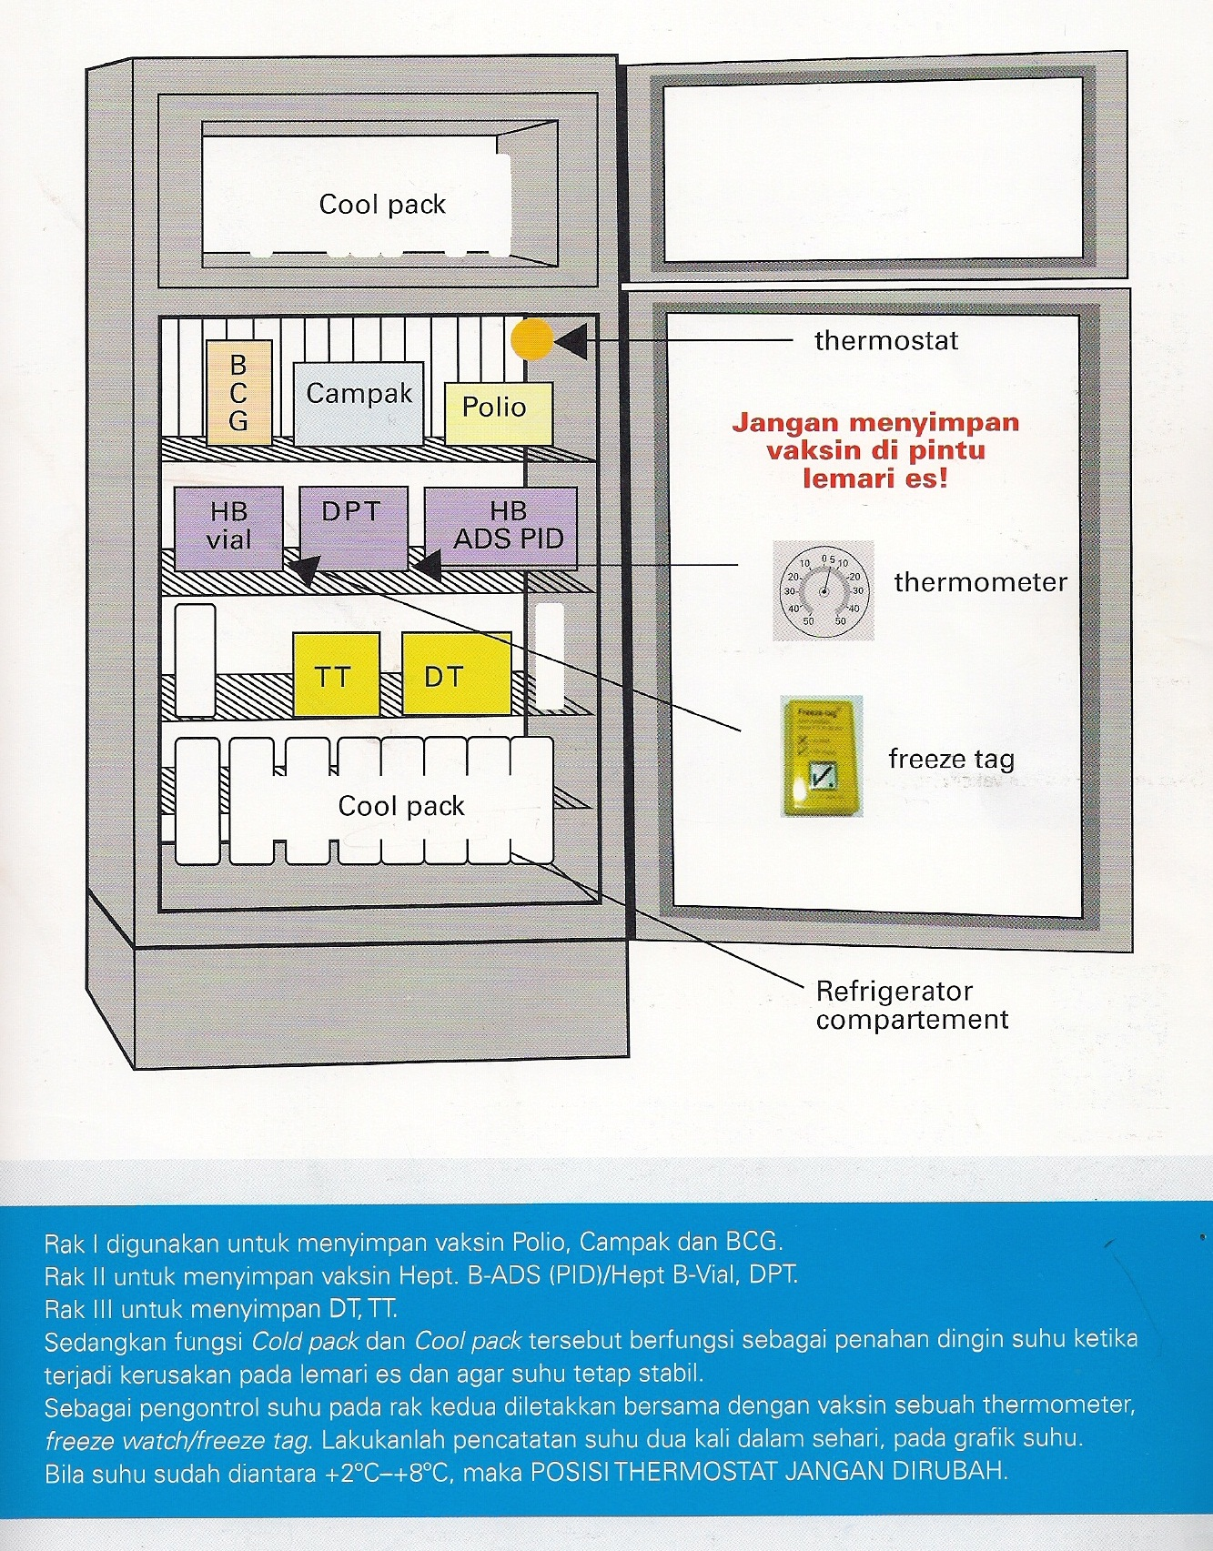
Gambar : Susunan Vaksin di lemari es buka depan ( Front opening) dengan modifikasi.

Slide 18
Rak 1 : Vaksin Polio, Campak ,dan BCG
Rak II : Vaksin Hept.ADS (PID)/Hept B-vial,DPT
Rak III: DD.TT
Fungsi Cold Pack & Cool Pack sbg penahan suhu ketika terjadi kerusakan pd lemari es dan agar suhu tetap stabil.
Thermometer : letakkan bersama vaksin pd rak ke 2 sbg pengontrol suhu.Freeze watch/ freeze tag
Lakukan pencataan suhu 2 kali dlm sehari pd grafik suhu.
Suhu sdh ant +2° C - _ +8° C, maka POSISI THERMOSTAT JANGAN DIRUBAH.

Slide 19
Di tingkat Puskesmas ada beberapa alat pemantau suhu utk mengetahui kondisi vaksin yaitu :
1.VVM ( Vaccine Vial Monitor )
a.Alat pemantau suhu panas
b.Fungsinya memantau suhu vaksin selama dalam perjalanan maupun dalam penyimpanan
c.Ditempelkan pada setiap vial vaksin
d.Mempunyai btk lingkaran dg btk segi empat pd bag dalamnya.
e.Diameter VVM sekitar 0,7 cm ( 7 mm )
f.Mempunyai karakteristik yg berbeda,spesifik untuk tiap jenis vaksin. VVM utk vaksin Polio tdk dpt digunakan utk vaksin HB, demikian jg sebaliknya.
g.Setiap jenis vaksin mempunyai VVM tersendiri.
h.Cara membaca VVM

Slide 20
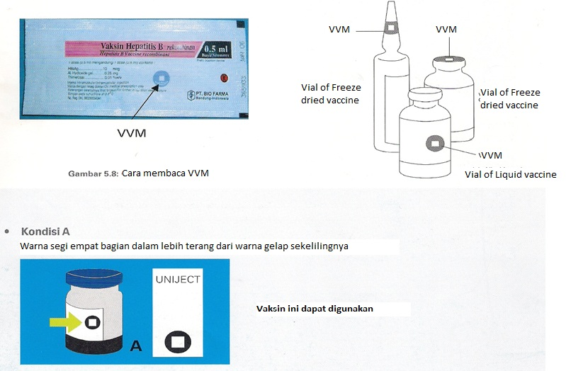
Gambar : Vaksin Hepatitis B PID dan letak VVM pd vaksin.

Slide 21
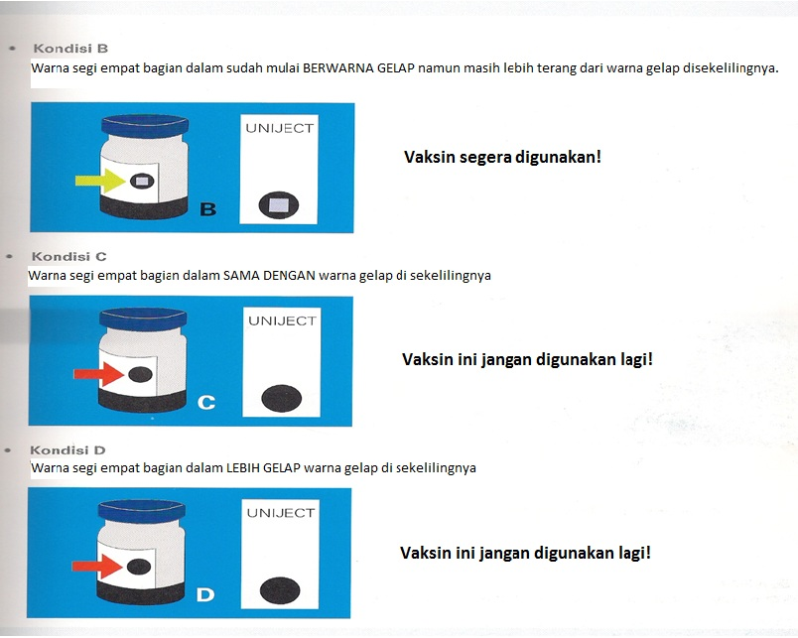

Slide 22
VVM
- Tidak bias memantau suhu paparan dingin dibawah 0 °C
- Potensi vaksin scr langsung tidak bisa diukur, tetapi memberikan tentang informasi layak pakai vaksin yg telah terkena paparan panas.
- Pembacaan hrs teliti dan berhati-hati, mengingat bentuknya sgt kcl.
- Semua vaksin dilengkapi dg VVM kec BCG

Slide 23
2.Termometer Muller
a.Suatu alat pengukur suhu tanpa menggunakan sensr pengukur
b. Cara penggunaan :
* Masukkan kedalam lemari es atau freezer utk mengukur suhu bag dalamnya.
* Dapat digunakan untuk memantau suhu selama pengiriman vaksin berlangsung atau penyimpanan.

Slide 24
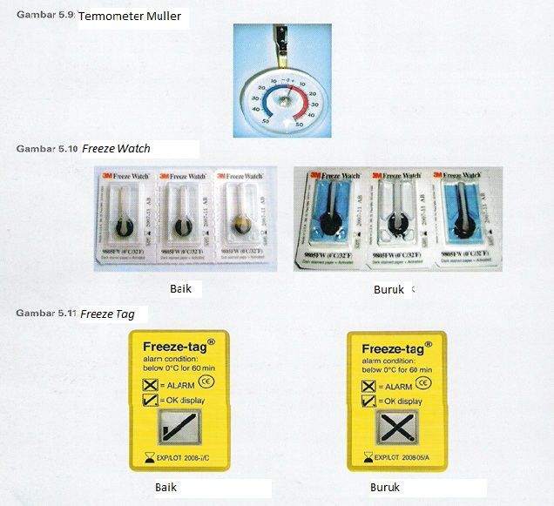

Slide 25
FREEZE WATCH / FREEZE TAG :
suatu alat pemantau suhu dingin dibawah 0 °C
Cara kerja :
*Freeze Watch :
- Alat ini menggunakan cairan berwarna biru sbg indikatornya.Bila alat ini terpapar pada suhu dibawah 0 C maka latar belakang putih yg ada did lm berubah menjadi biru. Kedaluwarso alat ini 5 th dr tahun produksi
*Freeze tag:
- Digerakkan dg baterai 1,5 volt yg dpt bertahan sampai 3 tahun.
Menggunakan system elektronik dg menampilkan tanda rumput ( V ) atau silang (X ).Bl tanda rumput pd monitor berubah menjadi tanda silang , hal ini menunjukkan sudah terpapar pd suhu dibawah 0° C selama lbh 1jam

Slide 26
*Penggunaan :
- Freeze watch / freeze tag digunakan utk memantau kinerja lemari es yg
Berisi vaksin DPT, TT, DT, Hepatitis B, dan DPT-HB, atau vaksin sensitif beku ( freeze sensitive).Diletakkan ditengah tengah diantara kotak vaksin.Dapat jg sbg pemantau suhu slm pengiriman.
- Jika Freeze Watch dlm vaksin sensitive beku (DPT,TT,,DT ,Hepatitis B, dan DPT-HB) mglm prub warna latar belakang dr PUTIH jadi BIRU mk lakukan tidakan sbb : Vaksin Hepatitis B,DPT,DPT-HB,DT,TT lakukan “ UJI KOCOK “ ( shake test) .

Slide 27
- Hasil menunjukkan vaksin sdh pernah terpapar suhu beku mk jangan digunakan.
Jk freeze tag yg diletakkan bsm vaksin 2 tsbt terjadi perubahan dr tanda rumput menjadi silang mk lakukan” UJI KOCOK “(shake test) pd vaksin2 tsb.
Cara pemeriksaan Vaksin dg UJI KOCOK
( Shake test )
Vaksin yg tersangka beku mk utk meyakinkan apa vaksin masih layak atau tdk utk digunakan mk lakukan pem UJI KOCOK (shake test)

Slide 28
* Langkah2 shake test sbb:
-Periksa Freeze watch,freeze tag,catatan/ grafik suhu lemari es utk melihat tanda2 bahwa suhu lemari es tsb pernah turun di bawah titik beku.
-Apakah kertas absorban freeze watch berubah menjadi biru.
-Bila menggunakan freeze tag apa tanda V sdh berubah jadi X
-Apakah suhu pd thermometer turun hingga di bawah titik beku ?

Slide 29
Bila salah satu atau ketiganya jawabnya YA lakukan UJI KOCOK (shake test) sbb :
1. Pilih salah satu contoh dr tiap tipe dan batch vaksin yg dicurigai pernah beku,utamakan yg dekat dg evaporator dan bag lemari es yg paling dingin.Beri label “ Tersangka Beku “, bandingkan dg vaksin dr tipe dan batch yg sama yg sengaja dibekukan shg beku padat slrhnya dan beri label “ Dibekukan”
2.Biarkan contoh “Dibekukan” dan vaksin “Tersangka Beku” samp mencair semuanya.
3. Kocok contoh “ Dibekukan” dan vaksin “Tersangka beku “ secara bersamaan.

Slide 30
4. Amati contoh “Dibekukan” dan vaksin
“ Tersangka beku “ bersebelahan utk membandingkan wkt pengendapan. ( pd umumnya 5 – 30 menit )
5.Apabila terjadi :
* Pengendapan vaksin “tersangka beku” lebih lambat dr contoh “Dibekukan “ maka vaksin dapat digunakan.
*Pengendapan vaksin”tersangka beku “ sama atau lbh cepat dr pd contoh “ Dibekukan” jangan digunakan, vaksin sdh rusak.
6.Harus dilakukan uji kocok utk tiap vaksin yg berbeda batch dan jenis vaksinnya dg control “Dibekukan” yg sesuai.

Slide 31
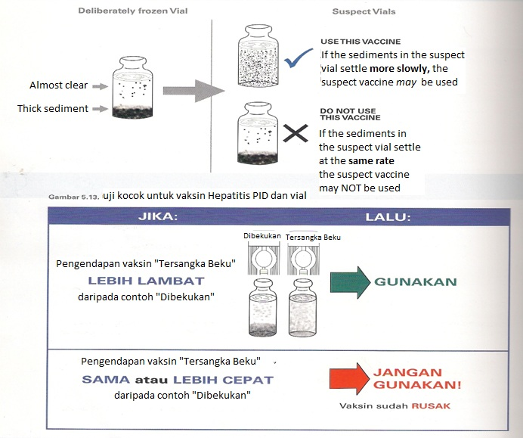
Gambar : Uji kocok untuk Vaksin Vial

Slide 32
*Bila hsl uji kocok menunjukkan bahwa vaksin sdh pernah terpapar suhu beku maka jangan digunakan !!!
3.Penanganan Vaksin
a.Penanganan vaksin rusak
Yang disebut vaksin rusak yaitu:
VVM menunjukkan tingkat C dan D berarti rusak
Yg sdh tanggal kedaluwarso (expiry date)
Vaksin yg beku
Vaksin yg pecah

Slide 33
b.Penanganan sisa vaksin.
- Yg telah dibuka pd pelayanan di Posyandu tdk boleh dipergunakan lg.
- Yg pd pelayanan statis mis: di Puskesmas, Poliklinik sisa dpt dipergunakan lg dg ketentuan sbb:
* Vaksin tdk kedaluwarso
* Tetap disimpan pd suhu + 2° C - +8° C
*Kemasan vaksin tdk pernah tercampur / terendam air.
*Ditulis pd label tanggal saat Vial pertama kali dipakai / dibuka.
*Vaksin DPT, DT,TT,Hepatitis B dan DPT-HB dpt digunakan kbl hingga 4 minggu sejak vial vaksin dibuka.
* Vaksin Polio dpt digunakan kbl sampai 3 minggu sejak vial dibuka.
* Vaksin Campak krn tdk mengandung zat pengawet hanya boleh digunakan tdk lbh dr 8 jam.
* Vaksin BCG hanya boleh digunakan sampai 3 jam stlh dilarutkan.

Slide 34
G.PENANGANAN RANTAI VAKSIN pd saat PELAYANAN
Perlakuan vaksin di unit sangat penting :
a.Di Puskesmas dan unit pelayanan statis ( RS, Klinik Bersalin, Praktek swasta )
-Vaksin yg diperlukan jml nya disesuaikan dg pengalaman rata2 setiap hr pelayanan.
-Vaksin disimpan dlm thermos yg diberi kotak dingin cair.
-Thermos vaksin letakkan dimeja yg tdk terkena sinar matahari langsung.
-Dalam penggunaan, letakkan vaksin diatas spon / busa yg berada didalam thermos.
-Thermos didalamnya tdk boleh ada air yg merendam vaksin,utk mencegah kontaminasi vaksin dg bakteri.

Slide 35
b.Di Posyandu dan komponen lapangan lainnya.Prinsip vaksin tetap pd suhu +2° C - + 8° C .Perlu diperhatikan :
-Jml vaksin yg dbw ditambah cadangan sckpnya
-Vaksin disusun kedalam vaccine carrier / thermos spt gambar dibwh.
-Pengelolaan vaksin slm pelaksanaan imunisasi di Posyandu.

Slide 36
Gambar : Menyusun vaksin dlm vaksin carrier 1.Masukkan 4 coool pack / air dingin 2.Vaksin letakkan ditengah2 cool dlm plastik. Pack /air dingin dlm plastik

Slide 37
3.Tutup vaksin carrier. 4.Vaksin siap dibawa

Slide 38
Gambar : Thermos berisi vaksin.

Slide 39
Penyusunan vaksin dlm thermos.
* Sepulang dr lapangan sisa vaksin yg blm dibuka diberi tanda khusus utk didahulukan penggunaannya slm VVM kondisi A atau B
Setiap lemari es dilengkapi:
- 1 thermometer Muller
- 1 freeze wtch atau freeze tag
- 1 buku grapik pencatatan suhu
- Poster SOP pengelolaan vaksin
- 1 buku stok vaksin.

